Slide 1
第9章 UML模型与程序设计
学习目标
通过对各种元素到应用程序映射规律的讨论，理解和掌握软件建模与系统实现之间的关系
重点掌握类图模型中的类、关系等模型元素到程序代码的映射方法
理解和掌握UML中顺序图到程序代码的映射方法
理解和掌握UML中状态图到程序代码的映射方法

Slide 2
第9章 UML模型与程序设计
软件开发过程中，在完成了软件建模之后，接下来的工作就是将这些模型转换成具体的程序设计语言代码。常见的做法是，使用建模软件中的“正向工程”功能将模型中的结构模型转换成相应的应用程序框架代码，程序设计人员可以此框架代码为基础，添加模型中尚未实现的细节，完成系统的程序设计。

Slide 3
第9章 UML模型与程序设计
目前，大多数UML建模软件，还不能将所有的模型元素以自动化的方式转换成程序代码，普遍能够自动转换的可能仅有类图模型。尽管如此，各种模型中的模型元素与应用程序之间仍然存在着千丝万缕的联系。使用UML模型建模一个软件，可以为开发人员生成一个较为完善的程序代码框架。同时，UML中的各种图形化模型也为开发人员设计和实现目标系统提供了直观且无二义性的支持作用。

Slide 4
第9章 UML模型与程序设计
UML模型中，类和类图是最重要的模型元素，它们描述了构建目标系统所需要的类和类之间的关系、这些类所具有的属性和方法，同时也包括了这些元素之上的各种约束。
尽管UML中定义了种类繁多的模型元素，但它们中的大多数都是面向软件开发人员的。
本章将以C++程序设计语言为例，讨论UML模型向程序代码映射的基本原理和基本方法，重点讨论类图到C++类的映射，其中包括类之间各种关系的映射。最后，再简单讨论一下模型中的顺序图、通信图、活动图和状态图等模型到C++程序的映射。

Slide 5
9.1 类的映射
从静态结构的角度来看，任何一个C++程序均可看成是一个由多个类的定义和实现构成的集合。因此，将一个UML模型映射到C++程序的本质，就是将在UML中定义的类转换成C++程序表示的类。
为了叙述方便，本书将UML类图中的类简称为UML类，而将C++中的类简称为C++类。

Slide 6
9.1.1 C++类的基本结构
C++程序中，类的定义通常由类名、数据成员和函数成员等三个部分组成。C++程序设计语言通常将每个类的描述分为定义和实现两个部分，类的定义部分从整体上描述类的基本结构及其与相关类之间的关系，存放在类定义文件（扩展名为.h文件）中。而类的实现部分则是类中每个函数成员的具体实现，一般情况下存放在类的实现文件（扩展名为.cpp文件）中。

Slide 7
9.1.1 C++类的基本结构
类的结构元素包括：
（1）类名：C++中的类等同于类型，类名实际上也是一个类型声明符，可用它声明对象。
（2）数据成员：也就是类属性，C++类可以没有数据成员，也可以有多个数据成员。
（3）函数成员：即所谓的类方法，C++类中的成员函数分为函数声明和函数实现。

Slide 8
9.1.1 C++类的基本结构
函数声明属于类定义，存放在类的定义文件中。函数实现则属于类的实现部分，存放在类的实现文件中。实际上，函数成员描述了一个类的对象所能提供的服务。一个类可包含多个成员函数。
C++对类的数据成员和函数成员都提供了可见性定义，C++中的可见性分为私有（private），受护（protected）和公有（public）等三种类型。

Slide 9
9.1.2 UML类到C++类的映射
在将一个UML类映射为相应的C++类时，通常分别生成一个头文件和一个实现文件。
头文件应给出类的定义部分，包括类名、数据成员和函数成员的声明部分。
实现文件则应给出这个类的框架（无具体实现代码的成员函数），其具体实现细节则由程序人员自行设计和添加，或由某种建模软件根据模型中的其他信息自动生成。

Slide 10
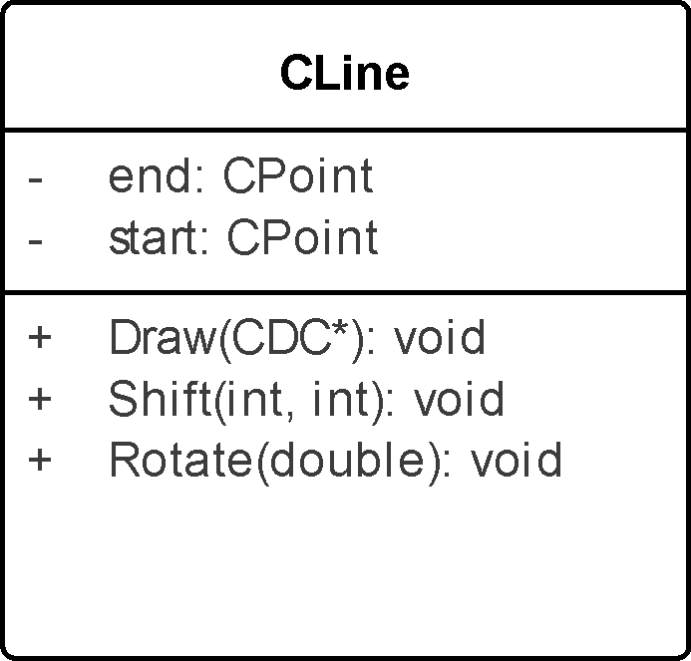
9.1.2 UML类到C++类的映射
例如，图9-1给出了一个CLine类，其中定义了两个数据成员和三个函数成员。可直观地看出其所有成员的可见性。
由这个UML类生成的C++代码如下所示：
//File: CLine.h class CLine : public CGraphElement { public: CLine(); virtual ~CLine(); void Shift(int dy, int dx); void Rotate(double alpha); void Draw(CDC* pDC); private: CPoint start, end; }; | //File: CLine.cpp #include "CLine.h" CLine::CLine(){} CLine::~CLine(){} void CLine::Shift(int dy, int dx){} void CLine::Rotate(double alpha){} void CLine::Draw(CDC* pDC){}
图9-1 CLine类

Slide 11
9.1.2 UML类到C++类的映射
CLine类的映射非常简单，其中只包含了属性的映射和方法的映射。实际上，UML类的映射远比这里所描述的复杂得多，类之间通常存在着泛化、关联（聚合、组合）和依赖等关系。
在将UML类映射为C++类时，类之间的这些关系也必须进行映射。

Slide 12
9.1.3 属性和方法的映射
UML通常使用各种修饰符或属性值来描述类属性和方法的可见性、作用域、抽象类、抽象方法等方面的特性或约束。
C++类中，属性和方法的可见性定义与UML类中的可见性定义完全相同，不同的仅仅是表示符号不同而已。
C++使用静态成员表示具有类作用域的属性和方法。C++类中，静态成员的含义与UML类中类作用域的含义完全一致。同样，UML类中实例作用域的含义与C++类中的普通成员的含义也是相同的。

Slide 13
9.1.3 属性和方法的映射
表9-1 常见的UML类修饰符以及对应的C++表示方法
类特性 | UML修饰符 | C++关键字 | 说明
可见性 | 公共 + | public | 表示属性或方法对任何类均是可见的
 | 私有 - | private | 表示属性或方法只在本类中可见
 | 保护 # | protected | 表示属性或方法只在本类及派生类中可见
作用域 | 实例（默认） | 默认 | C++类的成员默认为实例作用域
 | 类（下划线） | static | C++类用静态成员表示类作用域
抽象操作 | 斜体方法名或abstract | 纯虚函数 | C++用纯虚函数表示抽象操作virtual类型名 方法名([参数表])= 0
抽象类 | 斜体类名 |  | C++用含有纯虚函数或将构造函数可见性置为protected的方法表示抽象类
方法 修饰符 | Query | const | C++用const关键字表示只读操作，只读操作不修改对象属性值
 | Update | 默认 | C++类的操作的默认属性，使用const关键字表示只读操作，只读操作不修改对象属性值
参数 修饰符 | in | const | 不允许在方法中修改参数的值或状态
 | out或inout | const & | 允许在方法中对参数作任何操作

Slide 14
9.1.3 属性和方法的映射
可以把类作用域方法（静态成员函数）看成是为类（类的对象集合）提供的服务，而不是专门为这个类的某个实例提供的服务。因此，这些方法并不与特定的对象相联系，当然也不能直接访问该类的任何实例和具有实例作用域的方法。
UML类中使用斜体方法名或abstract关键字表示抽象类，C++类则使用纯虚函数或将构造函数定义成保护或私有可见性的方法定义抽象类。
二者在表示方法上略有不同，但二者的含义是相同的。如果UML抽象类中不包含抽象方法，那么映射时应将对应的C++类的构造函数的可见性置为保护或私有。这样，将会使得这个类因不能实例化而变成抽象类。

Slide 15
9.1.3 属性和方法的映射
将UML类中的抽象操作映射到C++类时，可使用带有virtual关键字的纯虚函数表示，纯虚函数的语法形式表示为：virtual 类型名 方法名([参数表])=0。在这一点上，二者的表示法和语义也是相同的。其共同特征是：基类中都没有给出相应的实现，其实现被推迟到它的某个派生类。包含抽象操作的类本身就是抽象类，它不能被实例化。

Slide 16
9.1.3 属性和方法的映射
另外，UML类中某些方法的特性中可能会出现query或update关键字。
特性query的含义是该方法的执行不会修改该对象的任何属性值，即它对对象属性的访问时只读的。
与此相对的是，特性update表明该方法可以修改对象中的属性值，即它可以对对象中的属性进行读写访问。

Slide 17
9.1.3 属性和方法的映射
C++类操作的默认特性是读写的，类操作的query特性可以用带有const关键字的成员函数表示。
C++类中被声明为const的成员函数，只能对对象中的数据成员进行只读访问而不进行写访问。任何不带有const关键字的成员函数被看成是需要修改对象数据成员的函数，而且编译程序不允许为一个const对象调用这个函数。

Slide 18
9.1.3 属性和方法的映射
如果仅仅在类头中将一个函数声明为const，那么就不能保证成员函数也是这样定义的，所以编译程序迫使程序人员在定义函数时要重申const说明。为确保函数的只读特性，在const函数中，任何一个修改成员变量值的语句或非const成员函数的调用都会触发一个编译错误，以保证函数对对象状态的保护作用。

Slide 19
9.1.3 属性和方法的映射
在UML类中，每个方法可带有若干个形式参数，每个参数的语法形式如下:
参数类别 形式参数名：类型[ = 默认值]；
其中参数类别的取值可以包括{in，out，inout}三个选项，用于表示参数的可修改性语义。参数类别取值为in时，表示在方法内只能对这个参数进行读访问，而不能进行写访问；当参数类别为out时，表明该参数为输出参数，在方法体内可调用参数对象的写访问；当类别为inout时，表明方法体内可对参数它进行任何访问。

Slide 20
9.1.3 属性和方法的映射
在C++中，可用关键字const限定函数参数的可修改性。如果函数中出现了对const类型的参数进行写操作语句，那么编译程序会给出一个出错信息。
构造函数和析构函数是两种特殊方法。程序在创建对象时会自动调用构造函数，以便完成对象的初始化工作。在C++中，构造函数名必须与类名相同，它没有返回值。析构函数也用类的名做函数名，只不过前面加一个特殊符号“~”以便和构造函数区分开。它不带任何参数，也没有返回值，其目的是用来为对象做一些清除性的工作。

Slide 21
9.1.3 属性和方法的映射
在映射时，如果在UML类中没有用衍型«constructor»和«destructor»修饰方法，那么一般应自动生成默认的构造函数和析构函数。
在C++中，复制构造函数采用相同类型的对象引用作为它的参数，它可用来从现有的对象创建新的对象。
当用传值方式传递或返回一个对象时，编译程序就自动调用该复制函数。如果UML类涉及指针的管理，那么为保证对指针进行正确的操作，同时还应自动生成复制构造函数及进行“=”操作符重载。

Slide 22
9.1.3 属性和方法的映射
当UML类中存在抽象方法，即相应的C++类包含虚函数时，那么在映射时应自动生成虚析构函数而不是默认的析构函数。当UML类中包含子类时，父类映射所得的C++类的析构函数也应为虚析构函数，虚析构函数的目的是保证正确地清除对象。

Slide 23
9.1.3 属性和方法的映射
因此，在把UML类映射为C++类时，一般应遵循如下映射规则。
（1）类、属性和方法的映射
根据类图中定义的类名、属性及方法定义类。包括类的定义和类的实现。了定义存放在头文件中，类实现存放在.cpp文件中。
（2）可见性的映射
将UML类中用+、-与#修饰的属性或方法分别映射成带有public, private与protected等关键字数据成员或成员函数。

Slide 24
9.1.3 属性和方法的映射
（3）作用域映射
将UML类中的具有类作用域的属性或方法分别映射成带有static关键字的静态数据或函数成员。
（4）构造函数和析构函数
在C++类中添加默认构造函数和析构函数。
（5）抽象方法映射
将UML类中的抽象方法（方法名为斜体或后面带有abstract关键字）映射成纯虚函数。

Slide 25
9.1.3 属性和方法的映射
（6）设置成员函数的只读属性
将UML类中query特性为真的方法映射成带有const关键字的方法，同时将UML类方法形式参数带有的{in,out,inout}中的具体选项映射成对应的C++类成员函数的形式参数。
设UML类中某个参数的数据类型为T，则其具体映射方法如下：
① 若参数的类别为in，则应将该参数类型映射为const T &;
② 若参数的类别为out或inout，则可将该参数类型映射为T &;

Slide 26
9.1.3 属性和方法的映射
（7）带有泛化关系的UML类的映射
若映射的UML类之间存在泛化关系，则将相应C++类的析构函数设置成虚函数。
（8）抽象类的映射
若UML类是一个抽象类，则构造函数的可见性将被映射为保护的（protected）。

Slide 27
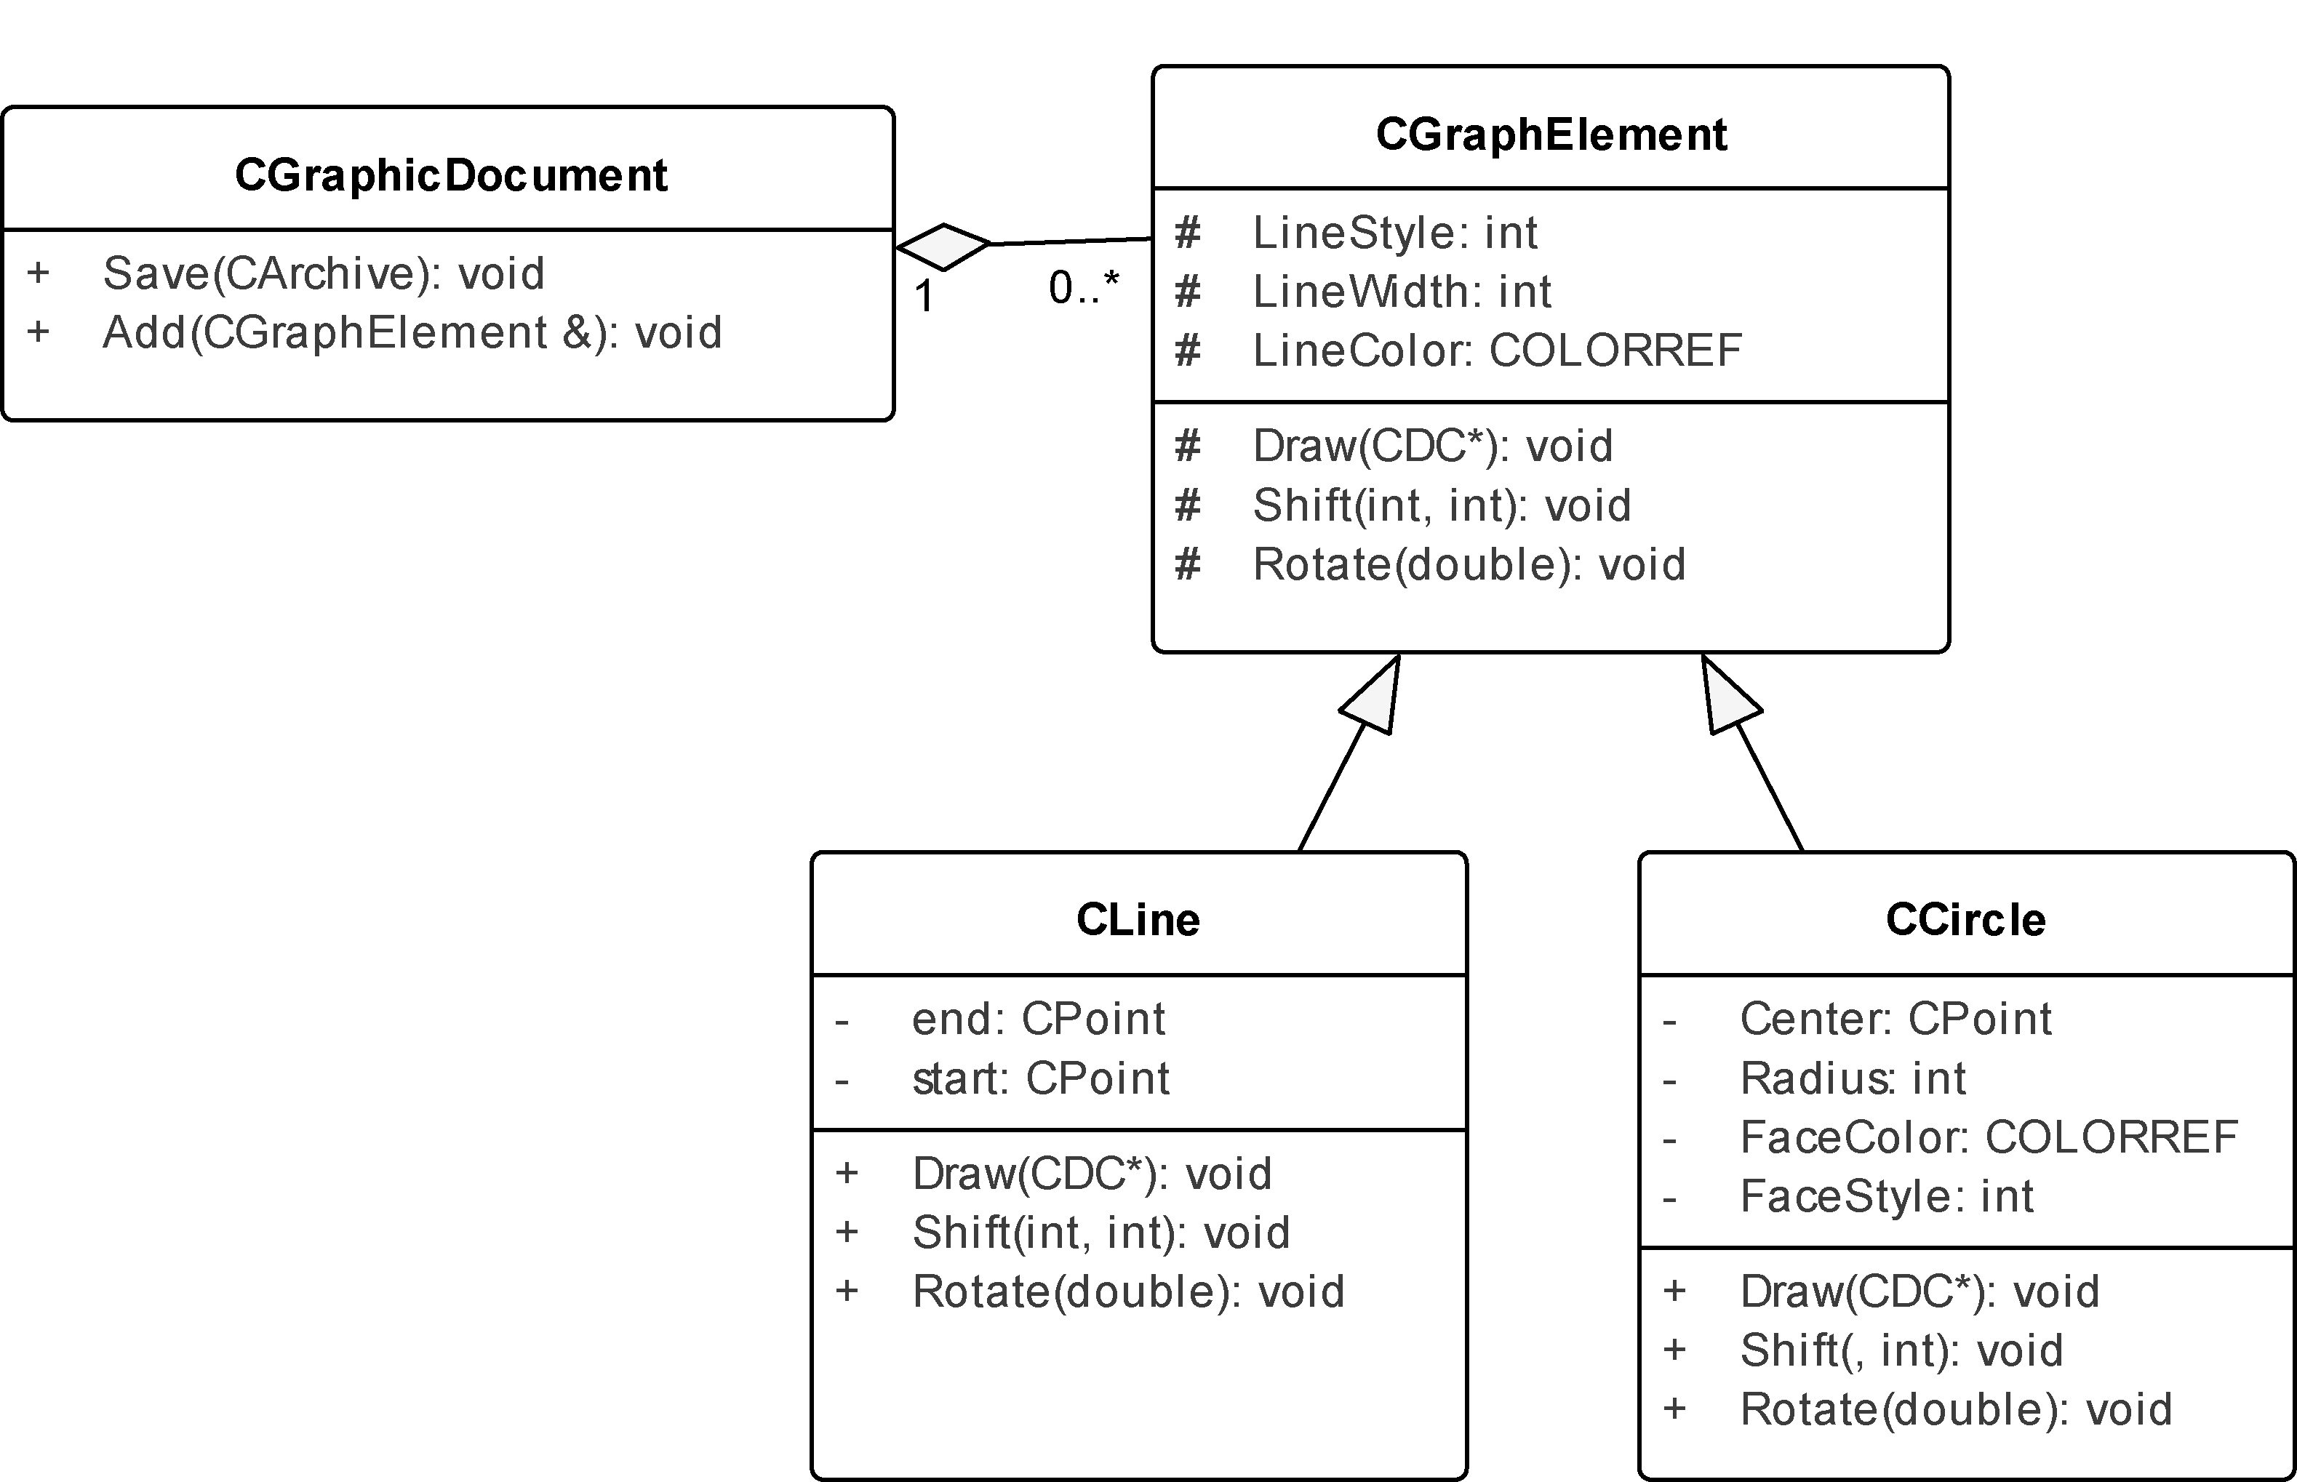
9.1.3 属性和方法的映射
图9-2中的类图中包含了文档CGraphicDocument、图形元素CGraph Element、直线Cline和圆CCircle等四个类，还包含了两个继承和一个关联关系。
图9-2 图形文档结构类

Slide 28
按照上述规则，从这个类图生成的C++程序代码如下。
1） CGraphicDocument类的定义与实现
// CGraphicDocument.h #include "CGraphElement.h" class CGraphicDocument { public: CGraphicDocument(); virtual ~CGraphicDocument(); void Save(CArchive ar); void Add(CAgrphicElement & e); CGraphElement *m_CGraphElement; }; | // CGraphicDocument.cpp #include "CGraphicDocument.h" CGraphicDocument::CGraphicDocument(){} CGraphicDocument::~CGraphicDocument(){} void CGraphicDocument::Save(CArchive ar) {} void CGraphicDocument::Add(CGraphElement & e){}

Slide 29
2） CGraphElement类的定义与实现
// CGraphElement.h class CGraphElement { public: CGraphElement(); virtual ~CGraphElement(); protected: int LineStyle,int LineWidth; COLORREF LineColor; void Draw(CDC* pDC); void Shift(int dx, int dy); void Rotate(double Alpha); }; | // CGraphElement.cpp #include "CGraphElement.h" CGraphElement::CGraphElement(){ } CGraphElement::~CGraphElement(){ } void CGraphElement::Draw(CDC* pDC){ } void CGraphElement::Shift(int dx, int dy){ } void CGraphElement::Rotate(double Alpha){ }

Slide 30
3） CCircle类的定义与实现
// CCircle.h #include "CGraphElement.h" class CCircle : public CGraphElement{ public: CCircle(); virtual ~CCircle(); void Draw(CDC* pDC); void Shift(dx, int dy); void Rotate(double alpha); private: CPoint Center; int Radius; COLORREF FaceColor; int FaceStyle; }; | // CCircle.cpp #include "CGraphElement.h" #include "CCircle.h" CCircle::CCircle(){ } CCircle::~CCircle(){ } void CCircle::Draw(CDC* pDC){ } void CCircle::Shift(dx, int dy){ } void CCircle::Rotate(double alpha){ }

Slide 31
4）CLine类的定义与实现
// Cline.h #include "CGraphElement.h" class CLine : public CGraphElement{ public: CLine(); virtual ~CLine(); void Shift(int dy, int dx); void Rotate(double alpha); void Draw(CDC* pDC); private: CPoint start, end; }; | //CLine .cpp #include "CLine.h" CLine::CLine(){ } CLine::~CLine(){ } void CLine::Shift(int dy, int dx){ } void CLine::Rotate(double alpha){ } void CLine::Draw(CDC* pDC){ }

Slide 32
9.1.3 属性和方法的映射
容易看出，这些代码虽然给出了完整的类定义，但却仅仅生成了一系列的空方法，这些空方法的实现则被留给了程序员。这时，模型中关于各种模型元素的描述细节将成为程序员编程的重要依据。

Slide 33
9.2 泛化关系的映射
在面向对象设计方法中，泛化关系用于从一个类中派生出新的类，即向一个泛化类中添加新的信息或对其进行修改而得到新的特化类。
C++中，与泛化关系对应的机制是继承关系，C++不仅支持继承，而且还支持多继承的设计。继承提供了一种能够促进代码共享、复用和扩展的重要机制。

Slide 34
9.2 泛化关系的映射
在继承关系中，不仅可以在基类的基础上定义派生类，而且还可以在派生类中添加新的数据成员和函数成员。更重要的是，C++还提供了一种虚函数机制，以便在派生类中覆盖基类中的某些成员函数。C++规定，在派生类中可以重新定义那些在基类中被声明为虚函数的成员函数。

Slide 35
9.2 泛化关系的映射
在C++中，还定义了公有、私有和保护等多种继承方式，派生类可按公有方式继承基类，也可按私有方式或受保护的方式继承基类。
1．公有继承（public）
公有继承的特点是基类的公有成员和保护成员作为派生类的成员时，它们都保持原有的可见性，而基类的私有成员仍然是私有的，不能被这个派生类的子类所访问。

Slide 36
9.2 泛化关系的映射
2．私有继承（private）
私有继承的特点是基类的公有成员和保护成员都可以被派生类继承，但它们在派生类中的可见性被定义为私有的，所以它们也不能被这个派生类的子类访问。

Slide 37
9.2 泛化关系的映射
3．保护继承（protected）
保护继承的特点是派生类继承基类的所有公有成员和保护成员，并把它们定义为派生类的保护成员，当然可以被它的派生类或友元访问，基类的私有成员仍然是基类私有的。
在将UML类中的泛化关系映射为C++类中的继承关系时，一般选择公有继承。

Slide 38
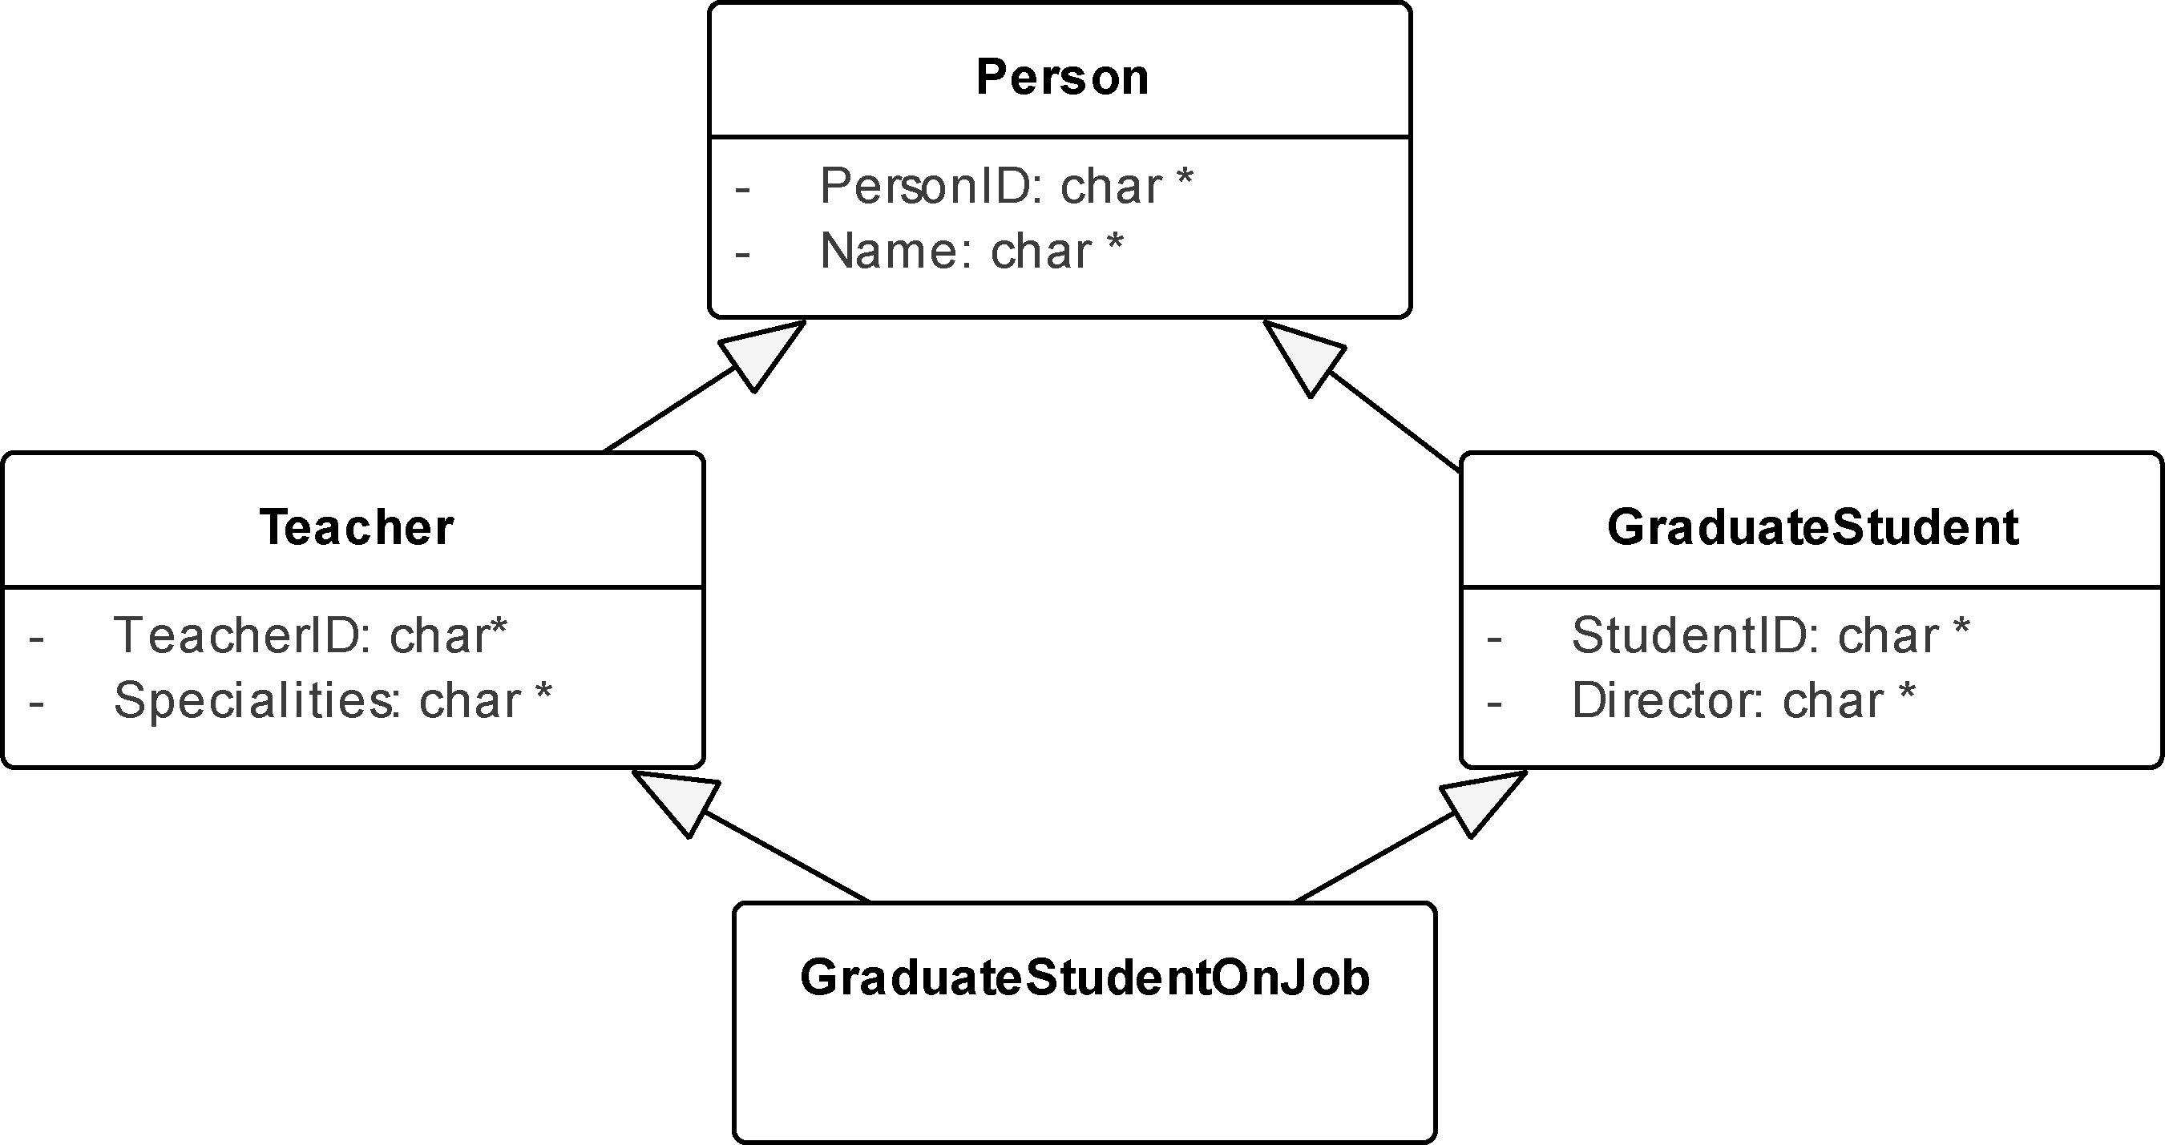
9.2 泛化关系的映射
在多继承的情况下，有时会出现重复继承的情况发生，如图9-3中的Graduate Student On Job类（在职研究生）就重复地继承了Person类（人员）的属性，这可能会导致了派生类中属性的冗余。
图9-3 多继承中的重复继承

Slide 39
9.2 泛化关系的映射
C++定义了一种被称为虚继承的方式来解决这个问题。当使用虚继承时，不论从派生类到其超类有几条继承路径，派生类都将仅一次性地继承其虚基类的属性，这样就可以有效地避免因多继承产生的冗余所导致的不一致性。当然，必要时也可以不使用虚继承。
为简单起见，在将泛化关系向继承关系映射时，应让所有的派生类都以虚继承的方式描述它从基类中的继承。

Slide 40
9.2 泛化关系的映射
将图9-3中的多继承映射到C++后生成的程序代码如下所示，得到的这些代码中，所有类之间的继承就都使用了虚继承方式来定义这些类之间的泛化。
class Person { public: Person(); virtual ~Person(); private: char * PersonID; char * Name; }; | class Teacher : virtual public Person { public: Teacher(); virtual ~Teacher(); private: char* TeacherID; char * Specialities; };

Slide 41
9.2 泛化关系的映射
将图9-3中的多继承映射到C++后生成的程序代码如下所示，得到的这些代码中，所有类之间的继承就都使用了虚继承方式来定义这些类之间的泛化。
class GraduateStudent : virtual public Person { public: GraduateStudent(); virtual ~GraduateStudent(); private: char * StudentID; char * Director; }; | class GraduateStudentOnJob:virtual public Teacher, virtual public GraduateStudent { public: GraduateStudentOnJob(); virtual ~GraduateStudentOnJob(); };

Slide 42
9.3 关联关系的映射
关联关系是对象之间的十分重要的一种关系。关联关系不仅存在于系统的应用域中的实体类之间，也存在于系统的分析域、设计域及实现域中的各种类型的类之间。
虽然关联关系是一种静态的结构性关系，但关联关系却也是对象之间存在的动态关系。大多数情况下，实例化一个关联关系时，往往需要先实例化若干个对象，然后再建立它们之间的关联关系。但对象之间的关联却是选择性的，又是甚至需要一个相对复杂的过程来实例化特定的关联关系。

Slide 43
9.3 关联关系的映射
影响关联映射的因素有很多，如关联的方向性、多重性、强制性、有序性、带有关联类的关联、带有限定符、聚合关系和组合关系等，所有这些因素都会对关联的映射产生较大的影响。实现关联映射最重要的问题是准确把握这些关联的实质性含义。
在C++程序设计语言中，实现关联关系的基本方法是在关联的起始端的类中嵌入一个指向被关联对象的引用（或指针），通过这个引用，这个对象可以在其内部的任何位置访问被关联对象。

Slide 44
9.3 关联关系的映射
在映射时，可以将关联角色映射为对象的一个属性（指向被关联对象的引用或指针），其可见性可按需要设置为public、private或protected。
有时为了维护对象之间的关联关系，相应的C++类中还应添加对关联角色进行读写操作的成员函数。

Slide 45
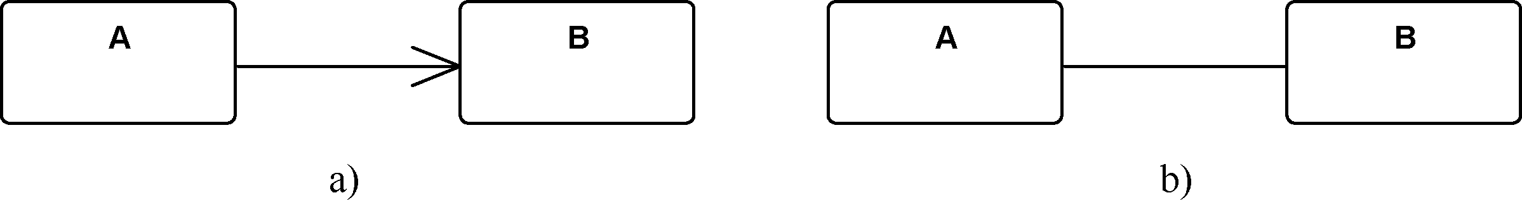
9.3.1 关联的方向性
从关联的方向性来看，关联可以分成单向关联和相关联两种情况。如图9-4所示。单向关联表示A类对象可以通过关联访问B类对象。但B类对象却不能访问A类对象。
双向关联的含义是关联中任何一端的对象都可以通过关联访问另一端的对象。
图9-4 单向关联和双向关联
a)单向关联 b)双向关联

Slide 46
9.3.1 关联的方向性
1 ）单向关联的映射
class A{ private: B * m_B; public: A(); virtual ~A(); }; | class B{ public: B(); virtual ~B(); };
2） 双向关联的映射
class A{ private: B *m_B; public: A(); virtual ~A(); }; | class B{ private: A *m_A; public: B(); virtual ~B(); };

Slide 47
9.3.2 多重性与关联映射
关联角色在类中的具体实现还依赖于关联的多重性。通常情况下，关联角色的多重性一般可分为0..1、1、0..*和1..*等多种情况，关联的两个关联角色含有一个多重性。
这可以使关联组合出多种不同的情况，映射时需要关注的是关联对象之间的关联是否满足特定的多重性要求。实现关联多重性即包含了类结构方面的约束，同时还可能包含了算法方面的约束。

Slide 48
9.3.2 多重性与关联映射
图9-4中给出了若干个具有不同的多重性的关联的实例，不同的关联给系统的实现带来了不同的约束条件，将它们映射到程序设计语言所得到的结果也会有重要的差别，有时甚至会有很大的区别。
探究这些差别将有助于更深刻地理解关联的建模意义和编程方面的意义，这些区别将主要体现在类的关联角色属性定义、类的方法、关联对象的实例化以及这些方法的使用等多个方面。

Slide 49
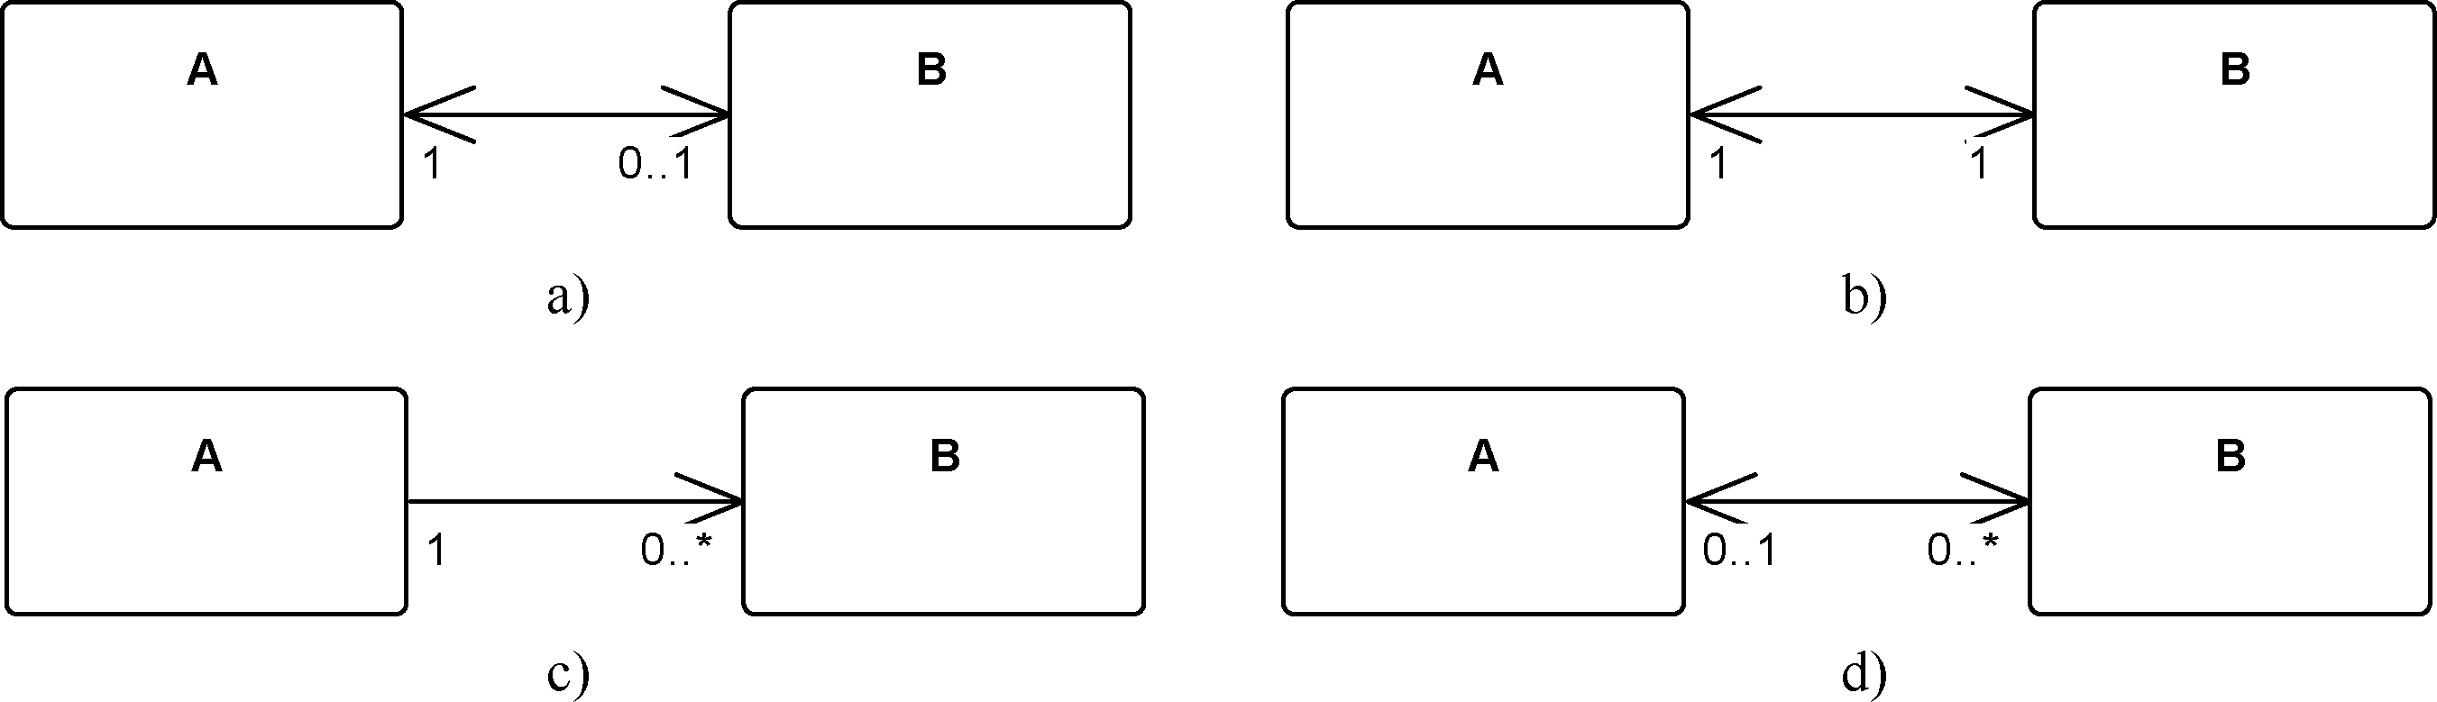
9.3.2 多重性与关联映射
图9-5 关联的多重性
强制对可选的一对一关联 b) 强制对强制的一对一关联
c) 强制对可选的一对多关联 d) 可选对可选的一对多关联

Slide 50
9.3.2 多重性与关联映射
强制对可选的关联的类定义
class A{ private: B *m_B; public: A(); virtual ~A(); void SetB(B*b); B* GetB(); }; | class B{ private : A * m_A; public: B(A &a); virtual ~B(); };
强制对可选的关联的类实现
#include "A.h" A::A(){} A::~A(){} void A::SetB(B*b){m_B=b;} B* A:: GetB(){return m_B;} | #include "B.h" B::B(A *a){m_A=a;} B::~B(){}

Slide 51
9.3.2 多重性与关联映射
强制对可选一对一关联
创建和使用强制对可选一对一关联的示例如下：
创建任何一个B类的实例时，必须先创建相应的类A的实例，并创建这两个对象的链接关系。
创建过程如下：
A *a=new A(); //首先，创建A类实例a。
B* b=new B(*a); //创建与a关联的B类实例b
a.SetB(*b); //设置对象a到对象b的关联。

Slide 52
9.3.2 多重性与关联映射
2 需要单独创建A类实例时，可不必创建类B的实例，也不必创建这个关联的实例。A类实例以单独的身份履行它所承担的系统责任。
创建过程如下：A *a=new A();
3 撤销A类对象时，如果存在与其关联的B类对象，那么应首先撤销这个B类对象，然后再撤销这个A类对象。
撤销过程如下：
if(!a->GetB()){ delete a->GetB(); }
delete a;

Slide 53
9.3.2 多重性与关联映射
4 撤销B类对象时，如果存在与其关联的A类对象，那么应首先在A类对象中注销这个关联，然后再撤销这个B类对象。
撤销过程如下：
if(!b->GetA()){
b->SetA(NULL); //在A类对象中注销这个关联
}
delete b; //撤销B类对象

Slide 54
9.3.2 多重性与关联映射
2．强制对强制的一对一关联
而对于图9-5中b强制对强制的一对一关联来说，它所表达的含义则是：对于每一个类A的对象a，必须有一个类B的对象b和从对象a到对象b的链接。同时，对于对象b来说，也要求存在一个从对象b到对象a的链接。
其映射代码如下所示。

Slide 55
9.3.2 多重性与关联映射
强制对可选的关联的类定义
class A{ private: B *m_B; public: A(); virtual ~A(); void SetB(B*b); B* GetB(); }; | class B{ private : A & m_A; public: B(A &a); virtual ~B(); };
强制对可选的关联的类实现
#include "A.h" A::A(){m_B=NULL; } A::~A(){} void SetB(B*b){m_B=b;} B* GetB(){return m_B;} | #include "B.h" B::B(A &a){m_A=a;} B::~B(){}

Slide 56
9.3.2 多重性与关联映射
创建和使用图9-5中b表示的强制对强制一对一关联的示例如下：
1关联中任何一个类的实例都不能单独创建，创建类实例时，必须创建两个类的实例并建立这两个对象之间的链接关系。创建过程如下：
A *a=new A(); //首先，创建A类实例a。
B* b=new B(*a); //创建与a关联的B类实例b
a.SetB(*b); //设置对象a到对象b的关联。

Slide 57
9.3.2 多重性与关联映射
2 使用关联，若两个关联的对象之间具有明确的客户与服务之间的关系。则二者的使用则可以明确地按照这个关系使用。否则，可以根据使用关联的上下文使用这个关联。
3 撤销对象，必须同时撤销两个对象，即撤销这个关联的实例。撤销过程如下：
delete a; delete b;
从上面两个例子不难看出，理解了关联多重性的确切语义，不难完成关联到程序设计语言的映射。
另外一个问题是，关联到程序设计语言的映射方案并不是唯一的，唯一的是二者所表示的语义。

Slide 58
9.3.3 组合和聚合关系的映射
聚合关系是一种特殊的关联关系，它描述了整体与部分之间的关系。组合关系则是一种特殊的聚合关系，组合关系强调整体与部分具有相同的生存期。
一般情况下，可采用嵌入对象的方式实现组合关系，并实现组合关系所强调的相同的生存期特性。换句话说，组合关系中的整体被映射成一个容器对象，个体部分则被实现为容器的嵌入对象。

Slide 59
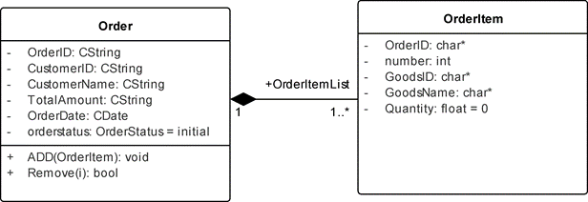
9.3.3 组合和聚合关系的映射
图9-6 描述订单和订单细则两个类，它的语义是任何一个Order类对象，都是由一组特定的OrderItem类的对象组合而成的，并且整体对象（订单）与它们的子对象（订单明细）具有相同的生命周期。
图9-6 订单类图

Slide 60
9.3.3 组合和聚合关系的映射
根据这个类图生成的C++程序代码如下所示
//订单类的定义order.h #include "OrderItem.h" class Order{ private: char* OrderID; char* CustomerID; char* CustomerName; char* TotalAmount; char OrderDate; OrderItem *OrderItemList; public: Order(); virtual ~Order(); void ADD(OrderItem item); bool Remove(i int); }; | //订单细则类的定义ordeitem.h class OrderItem{ private: char* OrderID; int number; char* GoodsID; char* GoodsName; float Quantity; public: OrderItem(); virtual ~OrderItem(); };
//订单类的实现order.cpp Order::Order(){} Order::~Order(){} void Order::ADD(OrderItem item){} bool Order::Remove(i int) {return false;} | //订单细则类的实现ordeitem.h OrderItem::OrderItem(){} OrderItem::~OrderItem(){}
根据从这个类图生成的C++程序代码可以看出，这段代码中只是简单地将组合关系映射成一个单向的关联关系，而把组合关系概念中所强调的整体和部分应具有的相同生命期特性的责任则被留给了程序员，程序员必须在他们编写的程序中添加能够实现这样一种责任的程序代码。

Slide 61
9.3.3 组合和聚合关系的映射
另外，影响关联映射的其他因素，如关联对象有序性、关联类、限定符等也都可以映射到程序代码中，具体的映射方法则由程序员负责完成。

Slide 62
9.4 依赖关系的映射
对象之间的依赖体现为一个对象以某种方式访问了另一个对象，从而导致了两个对象（或类）之间的依赖。
按照对象之间的访问方式，可将依赖分为成员依赖、参数依赖和局部变量依赖等三种情况。
（1）属性依赖：如果一个类的实例或实例引用是另一个类的属性时，那么称这两个类之间存在属性依赖。
例如：如下程序代码就表示了两个类之间的属性依赖。
class A{ B b; void funca(){b.funcb();} } | class B{ ......; void funcb(); }

Slide 63
9.4 依赖关系的映射
可以看出，类B对象被定义为类A的一个属性，此时，类A和类B之间存在着一种属性依赖。显然，在类A中的任何地方，都可以访问到与之相对应类B对象b的服务。这时，这个依赖的作用范围是类A的所有方法。

Slide 64
9.4 依赖关系的映射
2）参数依赖：如果一个类（或对象）以方法的形式参数的形式出现在另一个类中，那么称这两个类（或对象）之间存在的关系为参数依赖关系。
例如：如下程序代码所示的两个类，就表示了两个类之间的属性依赖。
可以看出，并且A对B的依赖仅局限方法void funca(B b)的内部。所以参数依赖是一种比属性依赖弱一些的依赖。
class A { ……; void funca(B b){b.funcb();} } | class B { ……; void funcb(); }

Slide 65
9.4 依赖关系的映射
3）局部变量依赖：如果一个类的实例或实例引用是另一个类的某个方法的局部变量，那么称这两个类之间的依赖为局部变量依赖。例如：如下程序代码所示的两个类，就表示了两个类之间的局部变量依赖。
局部变量依赖的影响区域还可以控制在方法的某个分程序之内。
class A{ void funca(){ B b； b.funcb(); } } | class B{ void funcb(); }

Slide 66
9.4 依赖关系的映射
例如，Circle类中的函数void draw(CDC *pDC)，就描述了Circle类与CDC类之间的参数依赖。
class Circle{
int x,y;
double radius;
void draw(CDC *pDC){
pDC->Ellipse(x,y,radius,radius);
}
}

Slide 67
9.5 接口和包的映射

Slide 68
9.4.1 接口的映射
接口是由一组操作构成的集合。如果一个类实现了某个接口中的全部操作，那么称这个类是这个接口的实现。
在C++中，没有定义接口的语法成分。将接口映射到C++程序时，可以将接口映射成抽象类。还可以将接口的实现映射成接口的派生类。

Slide 69
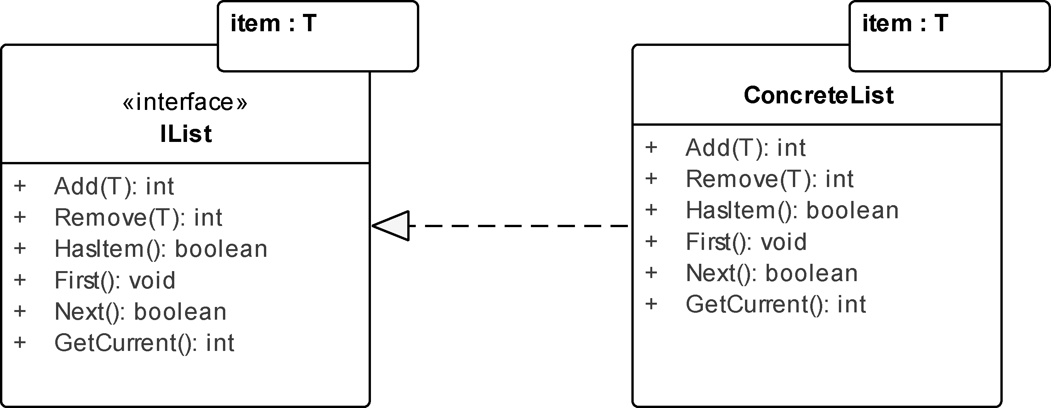
9.4.1 接口的映射
下面将给出一个接口映射的例子。
图9-7 接口及其实现

Slide 70
9.4.1 接口的映射
将图9-7中的接口及其实现映射到C++后，得到的程序代码如下所示。
//接口IList.h template<T item>class IList { public: IList() {} virtual ~IList() {} virtual bool Add(item T) =0; virtual void First() =0; virtual T GetCurrent() =0; virtual bool HasItems() =0; virtual bool Next() =0; virtual T Remove(i int) =0; }; | //实现ConcreateList.h #include "IList.h" template<T item>class ConcreateList : public IList<T item> { public: ConcreateList() {} virtual ~ConcreateList() {} virtual bool Add(item T){return false;} virtual void First(){} virtual T GetCurrent(){return NULL;} virtual bool HasItems(){return false;} virtual bool Next(){return false;} virtual T Remove(i int){return NULL;} };

Slide 71
9.4.2 包的映射
包的映射方法不是唯一的。
一般情况下，模型中的包主要用于组织模型中的模型元素，因此，模型中的包也不一定都要映射到程序代码中去。但模型中用于组织结构性元素（如类、构件）的包，就可能需要这样的映射了。
在UML中，包可以看成是由若干个模型元素构成的集合，使用包可以将一个大系统划分成多个比较小的子系统。同时，各个包之间还可以存在各种依赖关系。

Slide 72
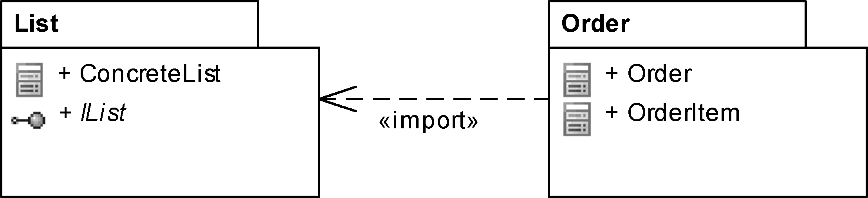
9.4.2 包的映射
例如，在图9-8中，给出了List和Order两个包，其中，Order与List之间，就存在了一个引入（import）依赖。
图9-8 IList和Order包及其之间的依赖关系

Slide 73
9.4.2 包的映射
在C++中，可以将包映射成一个名空间（namespace）。名空间可以用来隐藏数据结构的定义，从而防止程序中的命名冲突。当需要引用某个名空间中定义的符号时，可以使用using语句引入这个名字空间，using语句实际上与UML中包之间的某种依赖关系相对应。
在映射时，可将选定的包和一个名空间对应，包之间的依赖关系则可以在代码中使用一个using语句实现。将图9-6中的接口IList映射到C++程序时，可使用下列形式的代码实现包的映射。

Slide 74
9.4.2 包的映射
//接口IList的定义IList.h namespace IList{ template<T item>class IList{ public: IList() {} virtual ~IList() {} virtual bool Add(item T) =0; virtual T Remove(i int) =0; virtual bool HasItems() =0; virtual void First() =0; virtual bool Next() =0; virtual T GetCurrent() =0; }; } | //接口IList的引用 using IList template<T item> class ConcreateList : public IList{ public: ConcreateList() {} virtual ~ConcreateList() {} virtual bool Add(item T){return false;} virtual void First(){} virtual T GetCurrent(){return NULL;} virtual bool HasItems(){return false;} virtual bool Next(){return false;} virtual T Remove(i int){return NULL;} };

Slide 75
9.4.2 包的映射
代码中，接口IList被封装在Ili st包中，需要时，可使用using namespace IList语句引用这个名字空间中的IList接口。

Slide 76
9.5 UML中其他各种图的映射
UML模型中，类和类图之外的各种图与程序代码之间也都存在着某种形式的映射关系，尽管这些映射不像类或类图那样可以直接映射，但它们仍然对最终的系统实现产生重要的影响。很多情况下，这些图到实现的映射通常是通过对类施加的影响而最终映射到目标系统的。
事实上，模型本身也不一定能够全面描述软件结构和行为的全部细节，几乎每一个模型都仅仅是从某一角度或某一侧面对系统的概括性描述。

Slide 77
9.5 UML中其他各种图的映射
虽然，大多数建模软件都没有提供这些模型到实现的自动映射方法，但这样的转换却是内在的，也是可行的。

Slide 78
9.5.1 顺序图的映射
在软件设计过程中，顺序图主要用于对系统的行为建模，通常用于描述系统的一个过程。顺序图到实现的映射并不是直接进行的，其基本思想是通过行为建模不断丰富和完善系统的类模型，从而完善系统的结构模型。
这些动态模型，包括顺序图、通信图、状态图和活动图等，可以为系统带来的模型增量包括：

Slide 79
9.5.1 顺序图的映射
1．发现新的类
动态模型中出现了新的类，就意味着可能为系统找到了新的类。
2．新的关系
在动态模型中出现了新的消息传递，就意味着可能找到了新的链接关系。分析这些消息，还可以确认这些关系的具体类型及其他细节，并把它们补充到模型中。

Slide 80
9.5.1 顺序图的映射
3．新的属性和方法
动态模型中出现的每一个消息，都可能与系统中的某个对象、对象的属性或方法相对应。新的消息就意味着可能找到了新的对象、属性或方法。
4．方法的实现细节
动态模型中，两个对象之间的消息将被映射成目标对象的某个方法。消息的顺序和约束就可能构成了这些方法的实现细节。

Slide 81
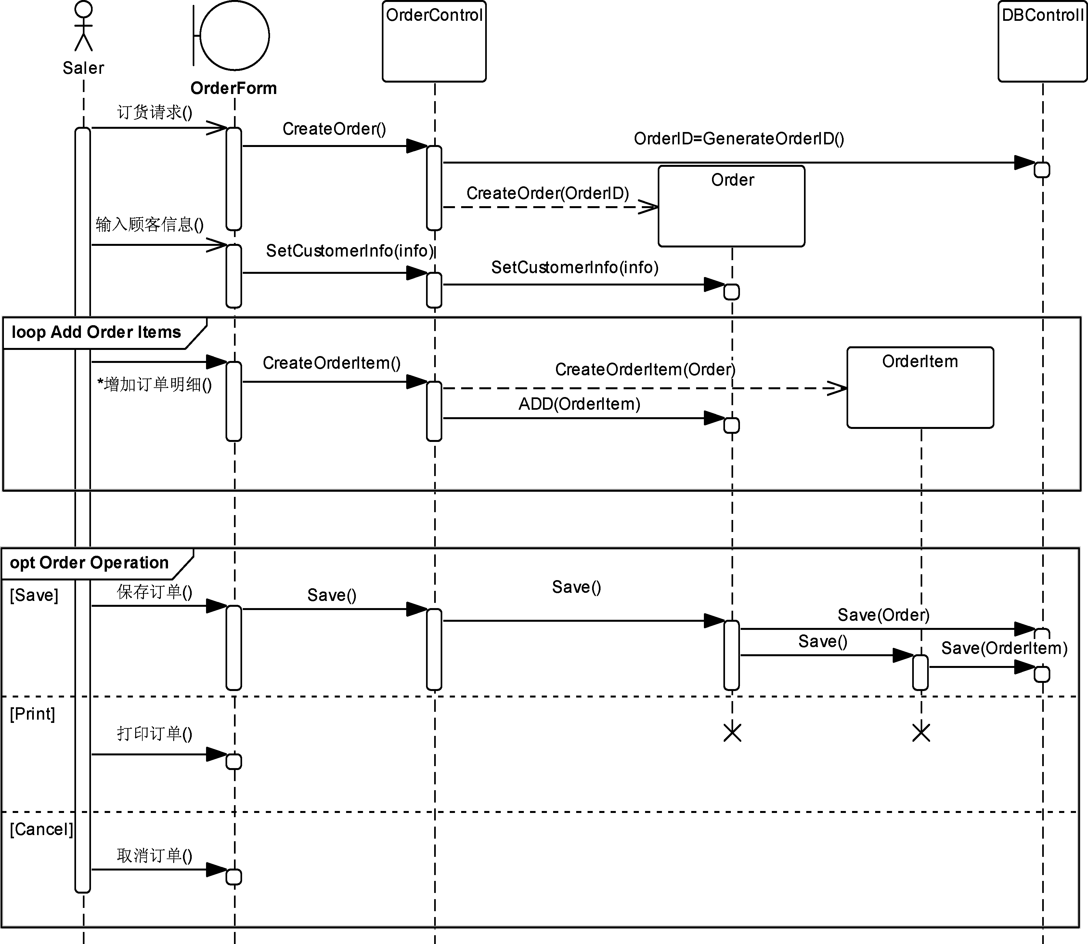
如图9-9给出的一个某商品销售用例的顺序图描述。
图9-9 商品销售用例的顺序图

Slide 82
9.5.1 顺序图的映射
分析这张顺序图，可以获得如下一些信息。
1）类或对象
图中出现的了销售员（saler）、订单窗体（OrderForm）、订单控制（OrderControl）、数据库控制（DBControl）、订单（Order）和订单明细（OrderItem）等多个生命线元素。除了销售员是参与者以外，其余的均为系统中的类，它们都将被映射到最终的软件中去。

Slide 83
9.5.1 顺序图的映射
2）关系
分析顺序图中的消息传递关系，可得到对象之间应有的链接关系。从而分析出这些类之间的关联关系。如果观察每个对象的生命周期，还可以确定出实例化这些关联关系的时机和方法。
从图9-9可以得到的关系包括：saler与OrderForm、OrderForm与OrderControl、OrderControl与Order、OrderControl与OrderItem、OrderControl和DBContro以及Order和OrderItem之间的关联关系。

Slide 84
9.5.1 顺序图的映射
3）属性和方法
首先，分析参与者（saler）与边界类（OrderForm）之间的交互，可以设计出边界类的属性和方法。包括边界类中的界面元素、需要响应的事件及事件的响应方法。

Slide 85
9.5.1 顺序图的映射
表9-2列出了从图9-9可以得到的边界类所需要的界面元素、相应事件以及事件的相应方法。
表9-2 边界类（OrderForm）的界面元素、事件及事件处理方法
消息 | 界面元素 | 对应的事件 | 事件响应 | 说明
订货请求 | 用户命令 | 激活 | CreateOrder | 创建订单
输入顾客编号 | 字符串输入 | 完成输入 | SetCustomerID | 输入订单中的顾客信息
输入顾客姓名 | 字符串输入 | 完成输入 | SetCustomerName
输入顾客地址 | 字符串输入 | 完成输入 | SetCustomerAddress
增加订单明细 | 用户命令 | 激活 | CreateOrderItem | 增加一条明细记录
输入商品编号 | 字符串输入 | 完成输入 | SetGoodsID | 填写订单明细
输入商品数量 | 数值输入 | 完成输入 | SetGoodsAmount
保存订单 | 用户命令 | 激活 | Save | 保存订单
打印订单 | 用户命令 | 激活 | Print | 打印订货单
取消订单 | 用户命令 | 激活 | Cancel | 取消订单

Slide 86
9.5.1 顺序图的映射
4）方法的实现细节
图中每一个对象的生命线上都从上到下排列了若干个被称为“控制焦点”的小矩形。动态地看这些“控制焦点”，它们表示了对象在某个时间片段所处的状态。而静态地看这些“控制焦点”时，它们则在某种意义上直观地描述了对应消息（方法）的处理逻辑。
同时，顺序图中使用的组合片段也描述了各消息之间的顺序、选择、循环甚至并发等方面的约束。为方法的实现提供了明确且无二义性的支持。

Slide 87
9.5.1 顺序图的映射
显然，这个处理逻辑对程序员编程具有非常直接的意义，把这个过程写成程序代码并不困难。另外，任何一个模型都不可能代表目标系统的最终实现。模型中总有可能会忽略某些较小粒度的技术细节。
对于顺序图来说，被忽略的就可能包括类、属性、方法、约束条件等多个技术层面的东西，只要丢掉的细节不影响模型要表达的东西就可以了。

Slide 88
9.5.1 顺序图的映射
例如图9-9中的顺序图就忽略了商品（Goods）对象，图9-9中却出现了GoodsID、GoodsName、price等商品对象的属性，也出现了与商品有关的GetGoodsPrice（GoodsID）方法，却忽略了商品（Goods）对象，但这并不影响整个模型所要描述的过程。

Slide 89
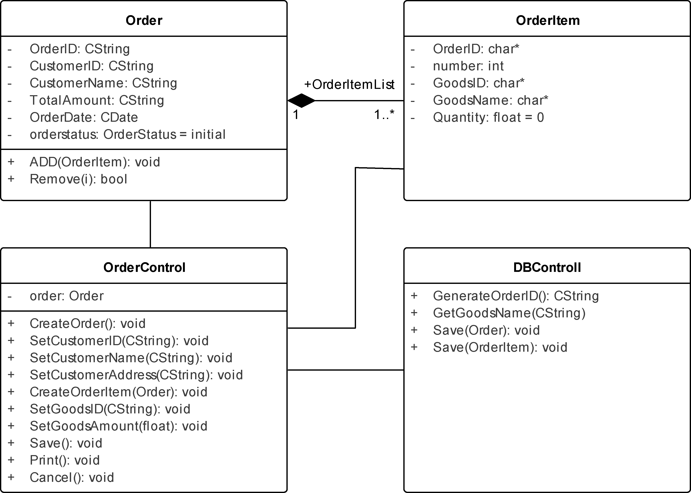
9.5.1 顺序图的映射
图9-10 分析顺序图得到的属性和方法

Slide 90
9.5.1 顺序图的映射
实现时，可以把创建、使用和销毁商品对象的过程封装在GetGoodsPrice（GoodsID）方法的内部，这并不影响整个过程的实现。
值得注意的是，顺序图即包含十分丰富的信息，同时也会忽略掉很多细节。因此将顺序图直接转换成程序代码几乎是一个不可能的问题，或者说将一张顺序图转换成程序代码实际上也是一个伪命题。因此，顺序图到实现的映射将是一个十分内在的过程。

Slide 91
9.5.1 顺序图的映射
对于通信图来说，通信图是一种与顺序图语义等价一种图。所以，通信图的映射与顺序图的映射的总体思路和基本方法也都是相同的。不同的是，通信图中增加了对象之间的链接，直接给出了类之间应具有的关联关系，而顺序图中则要分析对象之间的链接关系。
反过来，顺序图中可以使用组合片段（Combined Fragments），用来描述不同的交互片段之间的顺序、选择、循环和并发等各种约束，这些约束为顺序图的映射提供了更多的实现细节。

Slide 92
9.5.2 状态图的映射
与顺序图不同，状态图通常用于描述某个特定的对象在其生命期内（或参与某项活动时）所处的各个状态及其变迁情况。由于状态图主要用于描述一个特定的对象，所以状态图建模的主要意义在于对这个特定对象的属性和方法进行建模。

Slide 93
9.5.2 状态图的映射
状态图中最重要的两种元素就是的状态和迁移。状态通常可以表示为对象的某个属性（如状态变量）或对象所满足的条件，与状态相关联的动作则可以映射为有一个或若干个程序语句描述的动作或对象的方法。迁移用于表示对象状态的改变，通常是由某个事件触发的。当事件发生时，对象会根据对事件处理的结果修改相应的属性值，改变对象的状态。

Slide 94
9.5.2 状态图的映射
因此，迁移可以映射为对象中的事件及其对事件的响应，不同的程序设计环境提供了不同的事件处理机制，这使得事件的映射方法也不尽相同。
例如，对于队列这样一种比较简单的对象来说，其状态通常被定义成：空（Empty）、满（Full）和半满（SemiFull）三种状态。队列对象的状态图通常可以描述成如图9-11所示的状态图。由于队列对象仅用于对外提供数据缓存服务，通常不需要具有自主的主动行为，所以，队列对象状态通常不需要关联的动作。

Slide 95
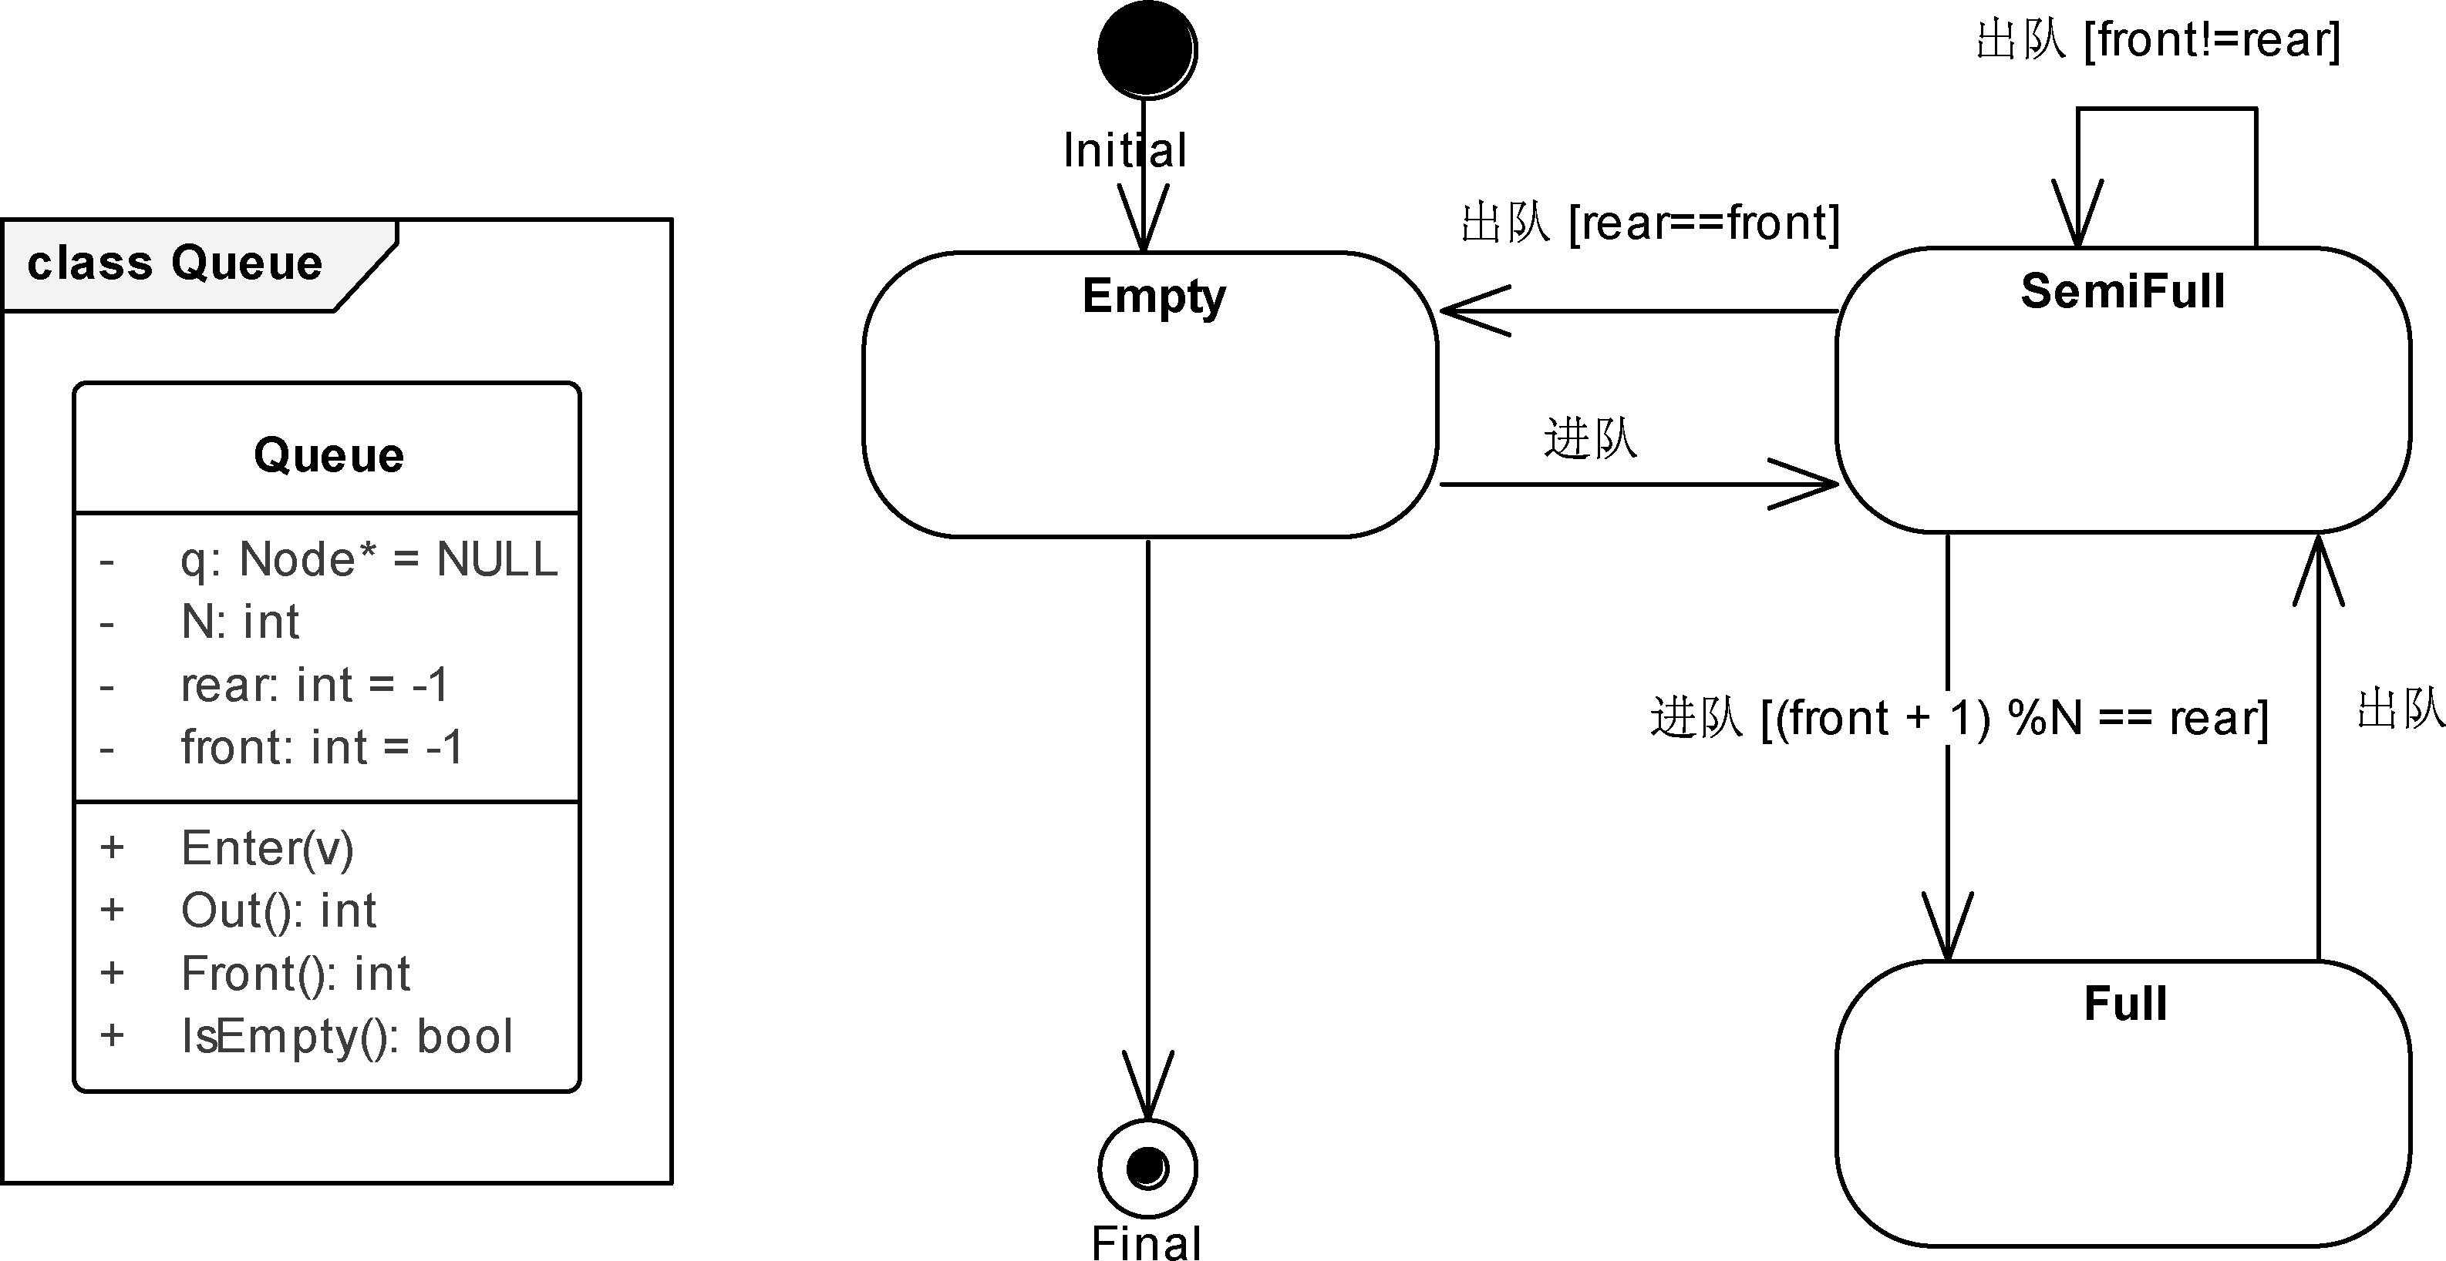
9.5.2 状态图的映射
图9-11 队列类类图及其状态图

Slide 96
9.5.2 状态图的映射
队列对象的三种状态均可表示为队列对象的两个属性front和rear之间的关系，所以，对象的状态可以使用特定的条件来表示。如图中出现的三个逻辑表达式就表示了三个状态所满足的条件。
这张图映射到C++程序时，所得到的就是用C++实现的一个队列类的定义与实现。此时，状态图所起的作用仅仅是描述了对算法实现方面的约束。

Slide 97
9.5.2 状态图的映射
例如，对于网络销售系统中的订单状态问题，我们首先将订单在其生存期内的状态划分成初始、待支付、待发货、待收货、待确认、退货、完成和取消等多个状态。
（1）初始状态：表示客户新提交的订单，需要审核商品的品种和数量等信息后才能进行销售，审核不通过的订单将被自动取消。
（2）待支付：表示订单已审核通过，需要在指定期限内进行支付，超过期限的订单将被取消，用户需要时可重新订货。

Slide 98
9.5.2 状态图的映射
（3）待发货：表示客户已支付到第三方账户，正在组织发货。
（4）待收货：表示货物已经发出，客户可以根据发货信息跟踪货物的物流情况。
（5）待确认：表示客户已收到货物，客户可以在指定期限内确认收货已完成最终支付或提出退货请求。超出期限，订单将自动转入已完成状态。

Slide 99
9.5.2 状态图的映射
（6）退货：表示客户已提出退货申请，并完成退货处理的状态。
（7）完成：表示客户完成货物的签收或完成退货确认，订单处于最终的完成状态。
（8）取消：表示审核未通过或逾期未支付的无效订单。

Slide 100
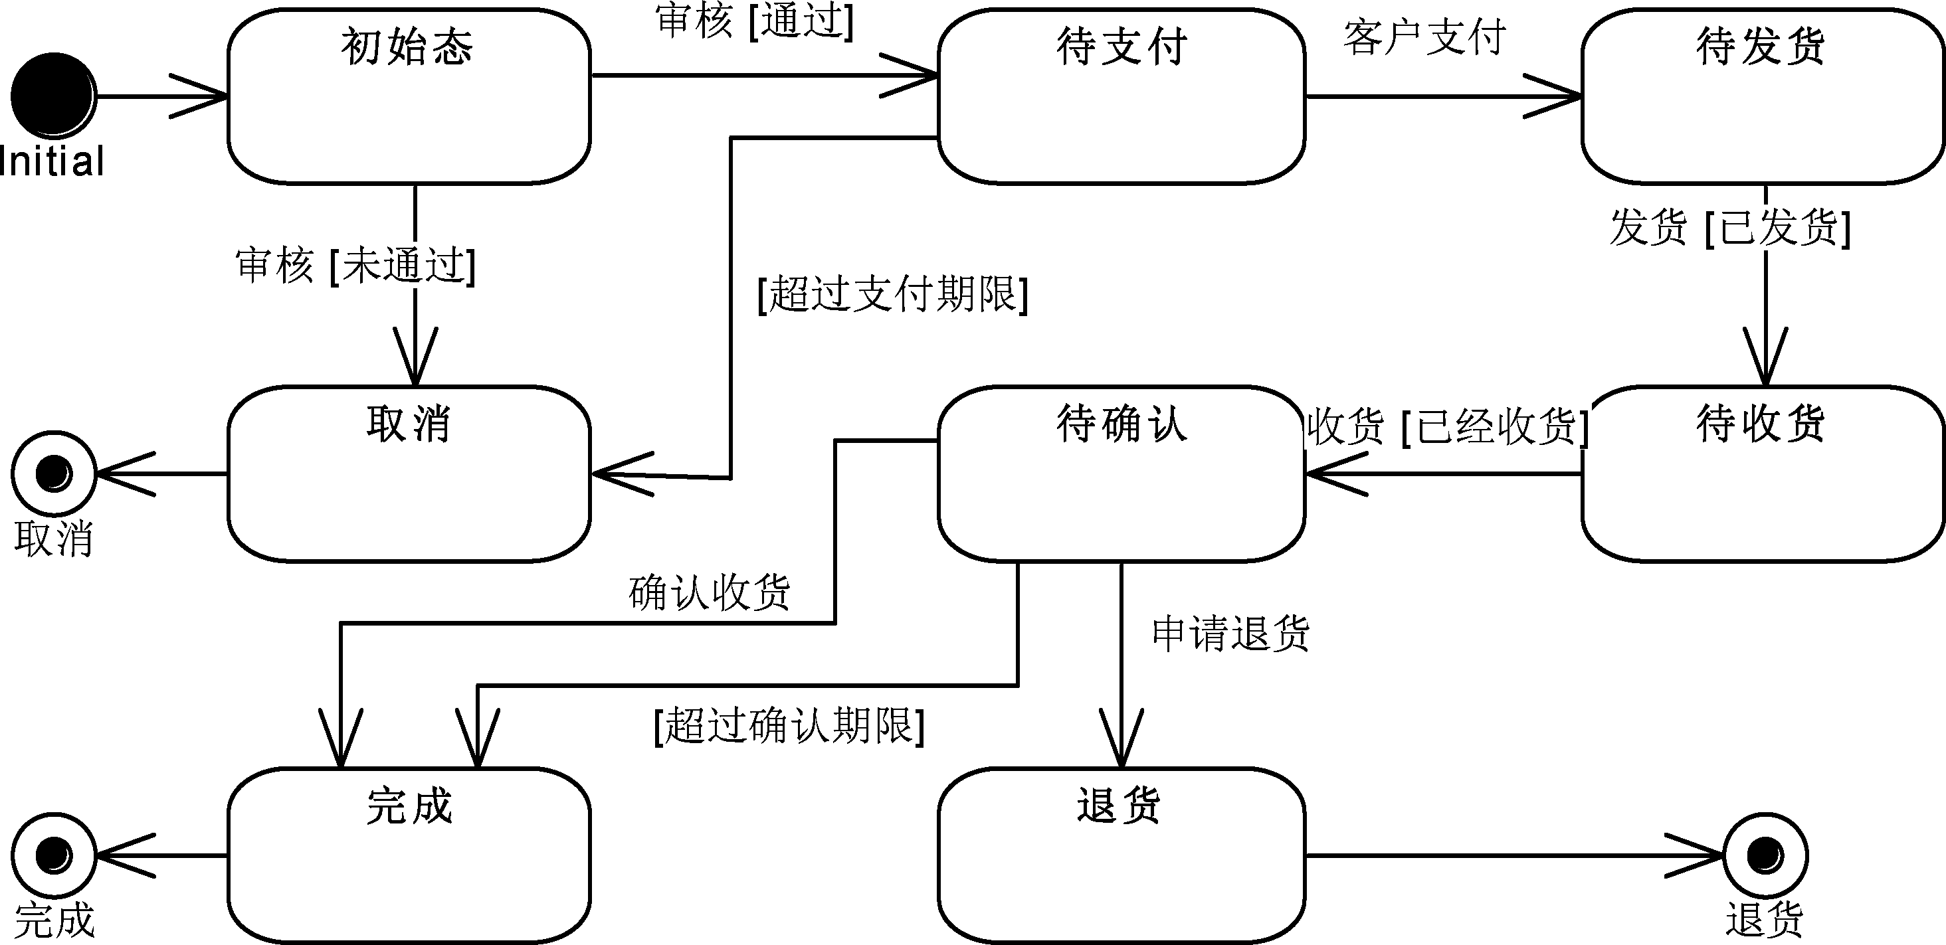
图9-12 订单对象的状态图
这张状态图直观地描述了一个订单对象的状态及其变迁情况。可以进一步得到的是状态图为订单对象带来的模型增量。如表示订单状态的属性和修改状态的方法。

Slide 101
实现时，可以添加表示订单状态的类型，再添加必要的属性和操作。这样可得到经过细化的订单类。
图9-13 订单类类图

Slide 102
9.5.2 状态图的映射
其中，表示订单状态的枚举类型可定义如下：
typedef enum {initial, paying, delivering, receiving, returning, confirming, complished, canceled} OrderStatus;
新添加的属性包括：CDate VerifyDate, ReceivedDate ,ConfirmedDate, ReturningDate;和 OrderStatus orderstatus;等，它们分别表示订单的状态、审核日期、收货日期、确认日期和完成日期等。

Slide 103
9.5.2 状态图的映射
新添加的操作则包括：verify（审核）、cancel（取消）、pay（支付）、send（发货）、receive（收货）、confirm（确认）和back（退货）等。
这些新的属性和操作进一步细化了订单类的设计。需要说明的是，这个例子中给出的映射方法并不是唯一的，也不一定是最合理的。
例如，设计模式中的状态模式就提供了一个不同的表示状态的解决方式。

Slide 104
9.5.2 状态图的映射
与顺序图和通信图不同的是，状态图是一个相对封闭的软件模型，即它仅用于描述一个对象的状态。因此，目前已经有建模软件能够实现状态图的自动映射了。只要你的状态图建模足够完善或完备，使用这样的自动转换也将是十分有意义的。

Slide 105
9.6 小结
UML模型到应用程序的映射实际上就是UML模型中的类模型到应用程序的映射。实际的软件建模过程中，可以使用建模工具提供的正向工程功能实现这个映射。
需要指出的是，目前的大多数建模软件还不能自动映射类图之外的UML模型，如状态图、活动图、顺序图和通信图等。但这些模型描述的内容却也是可以通过它们对类图的影响映射到应用程序中。

Slide 106
9.6 小结
最后一个问题是，本章仅讨论了基于C++模型映射。对于其他一些程序设计语言（如java或C#）来说，情况可能会有一些细节方面的不同。

